Slide 1
내면세계와 주관적 감각을 표현한
상징주의

Slide 2
차례
1. 상징주의 미술의 특징
2. 대표적인 작가와 작품
클림트: 키스, 성취
르동: 나비, 키클롭스
3. 자투리 퀴즈

Slide 3
1. 상징주의 미술의 특징
발생 시기: 1880년~1910년대
특징
프랑스 중심으로 유럽 전역에 일어난 문학 및 미술 운동
객관주의, 사실주의, 진보주의에 대한 반동
상상, 꿈, 신화 등 비현실적이고 초월적인 주제 탐구
고갱과 나비파의 영향을 받음

Slide 4
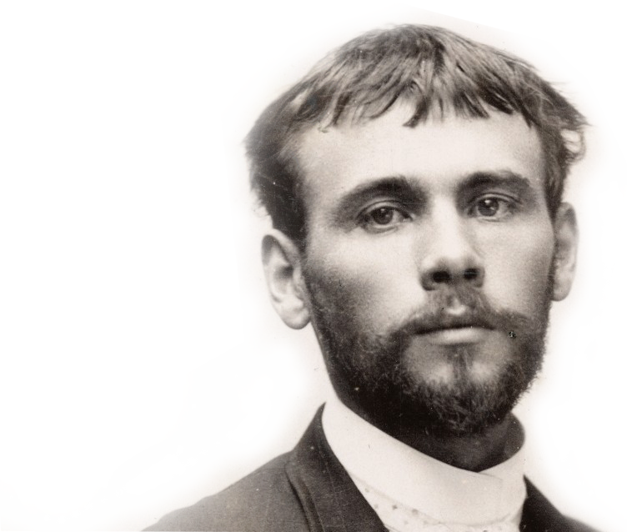
2. 대표적인 작가와 작품
미술가 구스타프 클림트 - artist Gustav Klimt
클림트(Klimt/1862~1918년)
오스트리아의 상징주의 화가
‘빈 분리파’ 결성
→ 기성 아카데미 미술과 분리되어
새로운 미술 추구
아르누보 계열의 장식적인 양식
관능적인 여성, 황금빛, 화려한 색채
성(性), 사랑, 죽음에 대해 표현
대표작: 키스(1907년 작),
성취(1910~1911년 작) 등

Slide 5
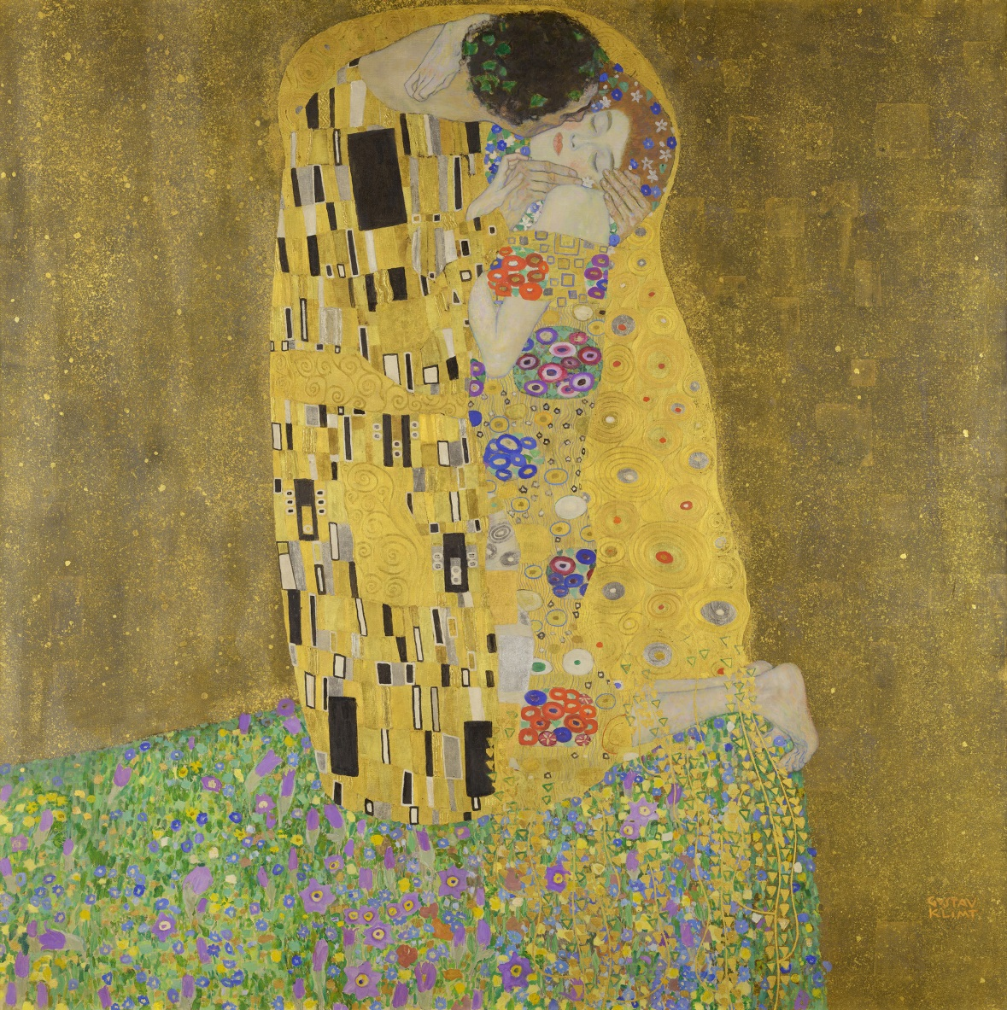
키스(1907년 작)
금박과 금색 물감을 사용한 황금 시기 대표작으로 장식적 배경과 사실적 인물 표현이 대조를 이룸.

Slide 6
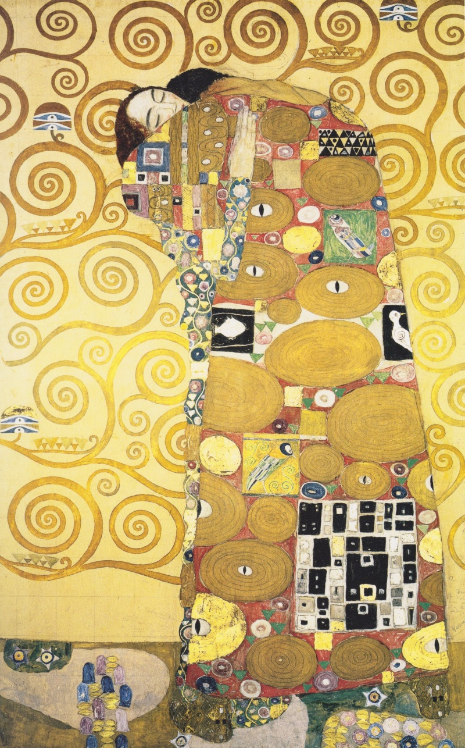
성취(1910~1911년 작)
동양적 요소와 비잔틴 취향이 묻어 있으며, 장식성을 중점으로 표현한 작품

Slide 7
2. 대표적인 작가와 작품
르동 Odilon Redon (1840∼1916 프랑스)
르동(Redon/1840~1916년)
상상력을 바탕으로 신비한 세계 묘사
문학, 신화, 종교를 소재로 작품 제작
대표작: 나비(1913년 작),
키클롭스(1914년 작) 등

Slide 8
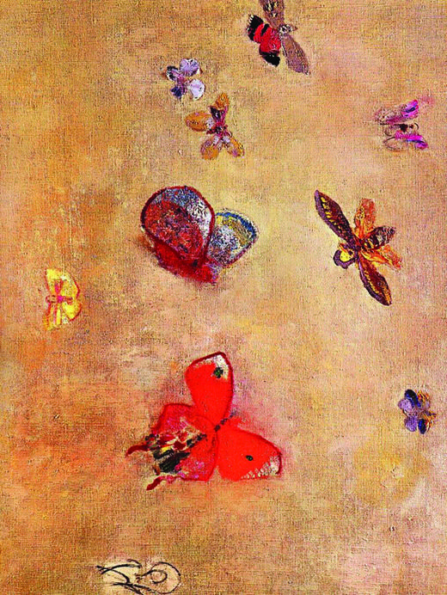
나비(1913년 작)
존재하지 않는 것을 예술을 통해 살아 있는 존재로 만들 수 있다는 르동의 예술관이 담긴 작품

Slide 9
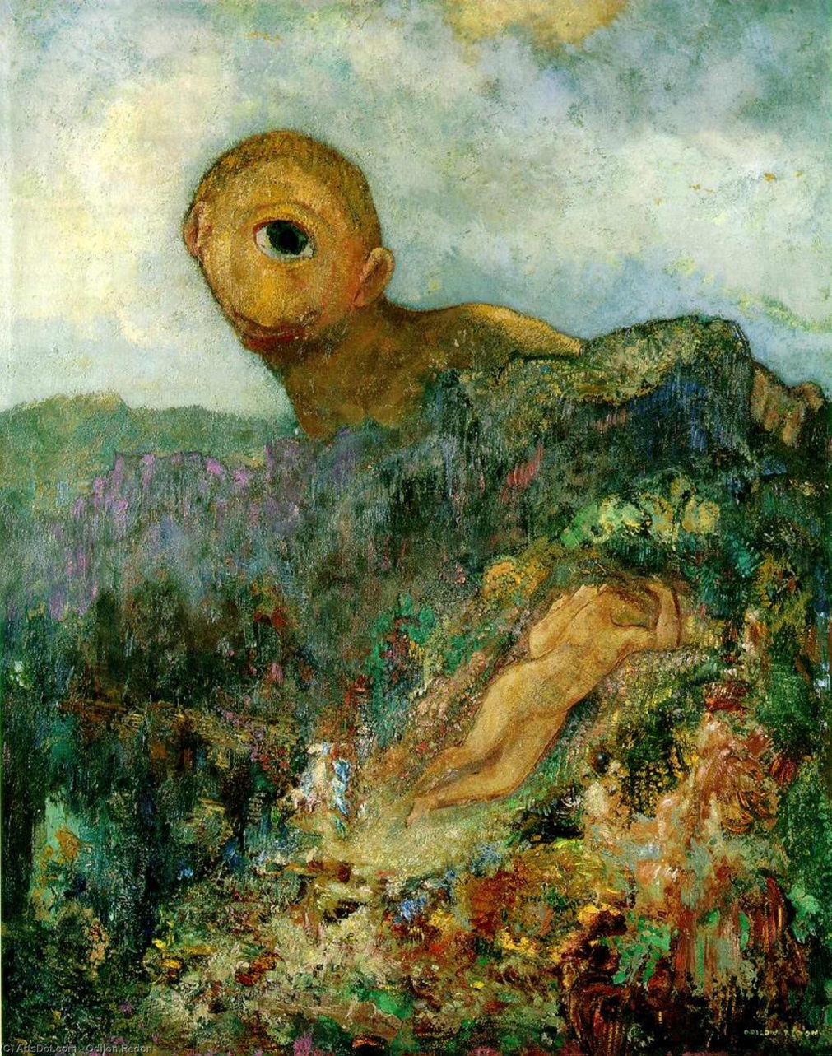
키클롭스(1914년 작)
그리스 로마 신화에 등장하는 무시무시한 외눈박이 괴물인 키클롭스를 자신의 내면을 반영하여 표현

Slide 10
3. 자투리 퀴즈
1. 상징주의 미술의 특징으로 옳은 것은?
생활상 기록
여체의 특징을 강조
나비파의 영향 받음
빛과 어둠의 대비 극대화

Slide 11
3. 자투리 퀴즈
2. 클림트에 대한 설명이 아닌 것은?
장식적 작품
객관주의 옹호
빈 분리파 결성
성, 사랑, 죽음 주제

Slide 12
끝

